Slide 1



约拍系统
可可爱爱没有脑袋

Slide 2
项目介绍
简易的摄影师约拍系统
用户：登录注册、查看摄影师、下单、加入购物车、查看订单
管理员：添加分类、添加摄影师资料、查看订单

Slide 3

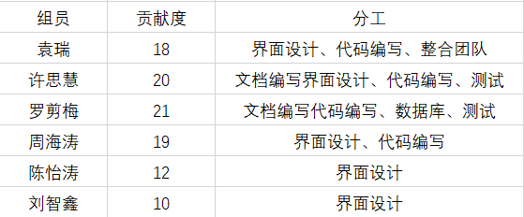

贡献度

Slide 4
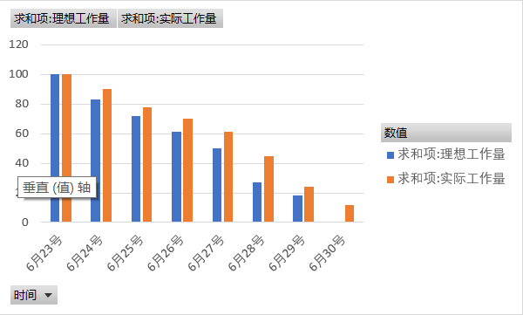
燃尽图

Slide 5
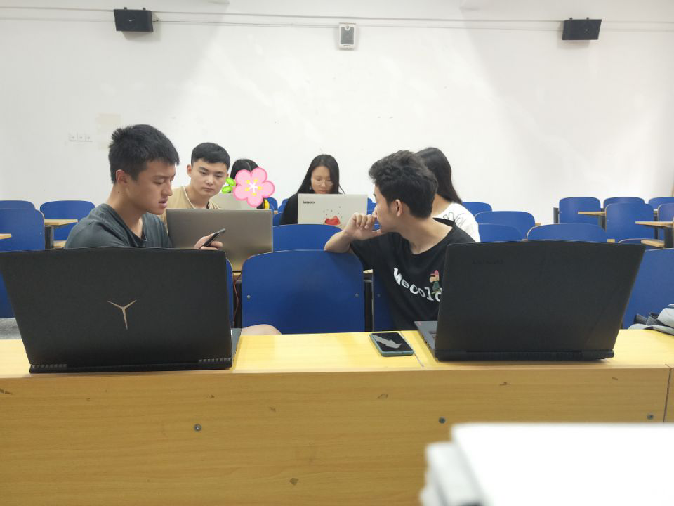
Scrum会议照片

Slide 6

项目配置和运行环境
Eclips 2019
Mysql 8.0
TOMCAT 9.0
JDK 12.0.2
Windows10

Slide 7
我们采用MVC设计模式
显示层（view）
主要负责接收servlet传递的内容，并且调用JavaBean,将内容显示给用户。
控制层（Controller）
主要负责所有的用户请求参数，判断请求参数是否合法，根据请求的类型调用JavaBean执行操作并将最终的处理结果交由显示层进行显示。
模型层（Model）
完成一个独立的业务操作组件，一般都是以JavaBean或EJB的形式定义的。

Slide 8

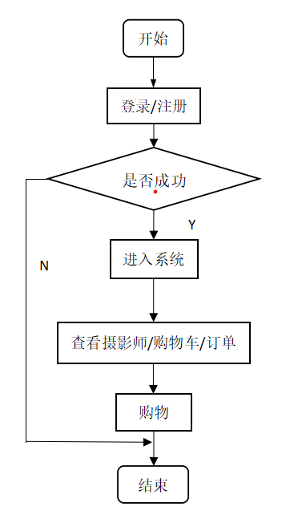
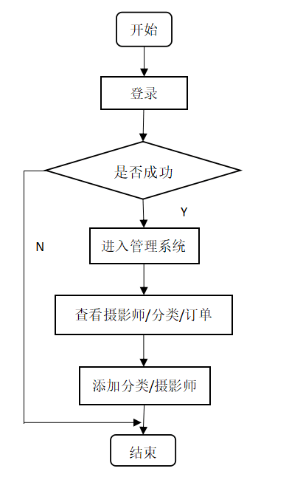
系统流程图
用户
管理员

Slide 9
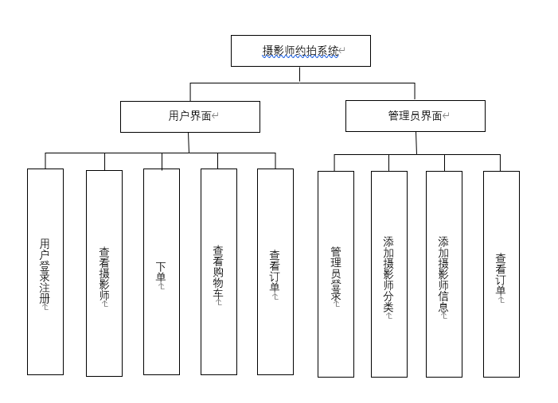
功能模块图

Slide 10

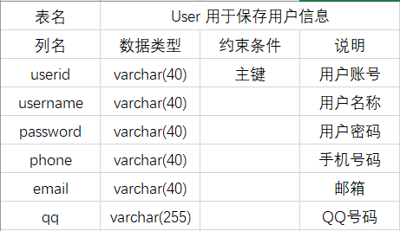
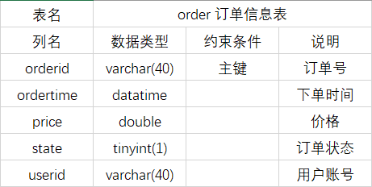
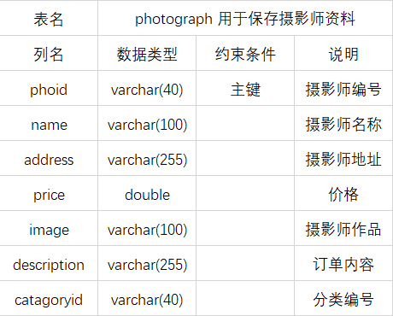
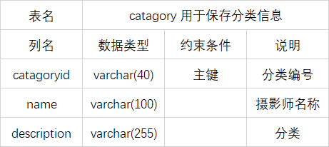
数据库设计

Slide 11
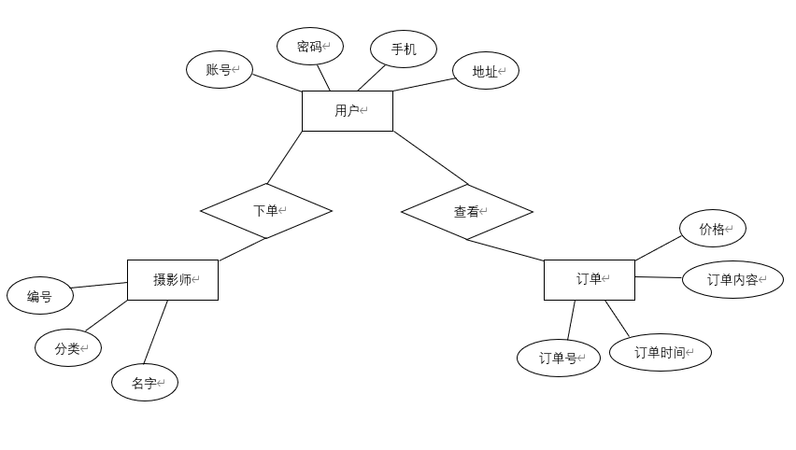
E-R图

Slide 12
测试
测试人员：罗剪梅、许思慧
测试软件：junit
人工测试

Slide 13
过程体会
成员 | 过程体会
袁瑞 | 经过一个月的时间，我们团队终于完成了这次的课程设计，让它从一个设想变成了一个团队成果。在这期间，我们团队经过一开始的计划，到最后代码的实现，中间遇到过很多困难，队员之间也有过争执，但是我们克服了种种困难，跌倒了就重新站起来，这才有了我们最后的团队成果。现在想想之前经常熬夜的时候，虽然很艰难，但是它成为了我们难忘的经历。
许思慧 | 这一整个团队作业持续了半个学期，说实话，对我这种小白来说，过程极为痛苦。很多事情第一次做，很多代码都不会，被逼着不得不学习。也许结果跟开始的有出入，但总归是完成了，已经是很大的进步了。
罗剪梅 | 这次的项目设计是和以前完全不同的形式，从这学期开始我们就开始准备这个项目。最开始只是当作作业在完成，随着每一次的作业要求，我们团队经过一次次的谈论、联系之后，我学会很多东西，比如团队的合作、任务的分配等。与此同时，一次次的作业让我学会了在遇到问题时如何快速的解决问题。
周海涛 | 总体的代码和完成过程都是不断地学习，掌握了不同的解决问题的思想和架构的实现，并学会优化界面的ui设计和课程以外解决社会问题的并行。 学习了这门课程，多元化教课不但让我从理论上掌握软件工程，还有从不同的实例,让理论和实践得到了很好的结合。整一学期下来，总的来说还是学到了很多东西的，有很多地方是值得肯定的，其实在我看来，软件工程与其说是一门课程，不如说是一门思想。是一个如何去分析和处理问题的过程，应该说其范畴已经远远不止局限于该门课程，成为了一个综合的一个能够解决问题的思想集合。 要学习软件工程，学会如何系统的思考，以及养成良好的编码习惯想学好软件工程，就必须知道软件工程的目标、过程和原则:软件工程目标:生产具有正确性、可用性以及开销合宜的产品。正确性指软件产品达到预期功能的程度。可用性指软件基本结构、实现及文档为用户可用的程度。开销合宜是指软件开发、运行的整个开销满足用户要求的程度。这些目标的实现不论在理论_上还是在实践中均存在很多待解决的问题，它们形成了对过程、过程模型及工程方法选取的约束。
陈怡涛 | 我们十分认真地对待这次的实验，尽量把工作做到很好。只要下功夫，总是会出效果的。 在最初的阶段，我们一起商量讨论我们实验需要做的主题，去网上找资料从中汲取经验与灵感。然后再细分每个人需要完成的内容、板块。在开始做的时候也在尽量认真。 在做的过程中也遇到了很多问题，比如数据库的连接 ，一直出错，界面因为是分工的 后面还花了些时间总和到一起。虽然遇到这么多问题，但我学会了很多 ，知道了在团队里自己要勇于表达自己的想法和认真的完成团队自己的分工。我感觉我们小组的整体进度还不错。
刘智鑫 | 这次合作实验使我知道了团结的重要性，感受很多，这次合作编程让我明白了学习的重要性。

Slide 14
感谢观看

